Slide 1
echarts高级应用
李伟

Slide 2
课堂目标
深度认知echarts
提高对复杂图表项目的开发能力

Slide 3
知识点综述
多坐标轴
异步数据
数据集
区域缩放
视觉映射
事件
富文本标签
原生图形组件
响应式布局

Slide 4
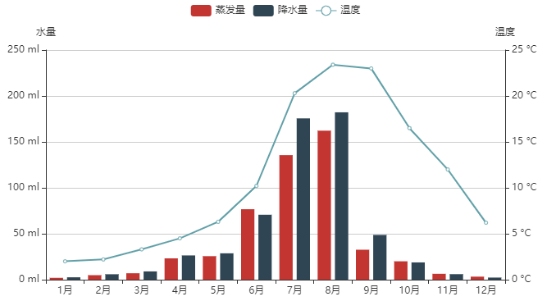
多坐标轴
多坐标轴的常见应用就是一个坐标系有两个y 轴。
多坐标轴的设置方法：
在yAxis 中写入两组数据，让两组数据的行数保持一致
在series 中设置数据时，使用 yAxisIndex 属性设置系列与哪个y 轴相关联

Slide 5
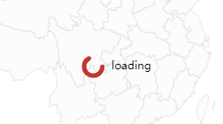
数据更新
对于请求数据的方式，ajax、fetch 都可以，这是js 基础，就不再多说。
数据的更新有两种思路：
请求到数据后，setOption()
先setOption()，有什么配置什么。请求到数据后，再追加配置
注：在数据加载的过程中，还可以使用loading
显示 loading：showLoading()
隐藏 loading：hideLoading()

Slide 6
数据集 dataset
dataset 数据集组件是从ECharts 4 开始有的，用于数据管理。
将数据写在每个series 系列中的方法，有以下缺陷：
不适合数据处理
不利于多个系列共享一份数据
不利于基于原始数据进行图表类型、系列的映射安排
dataset 的优点：
基于原始数据，设置映射关系，形成图表。
数据和配置分离，便于单独管理。
数据可以被多个系列或者组件复用。
支持更多的数据的常用格式，例如二维数组、对象数组等。

Slide 7
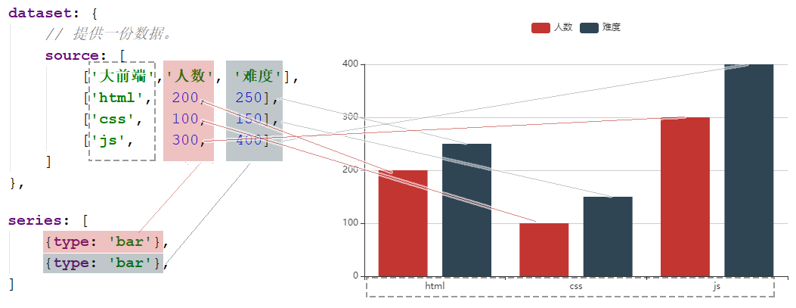
数据集的理解方式

Slide 8
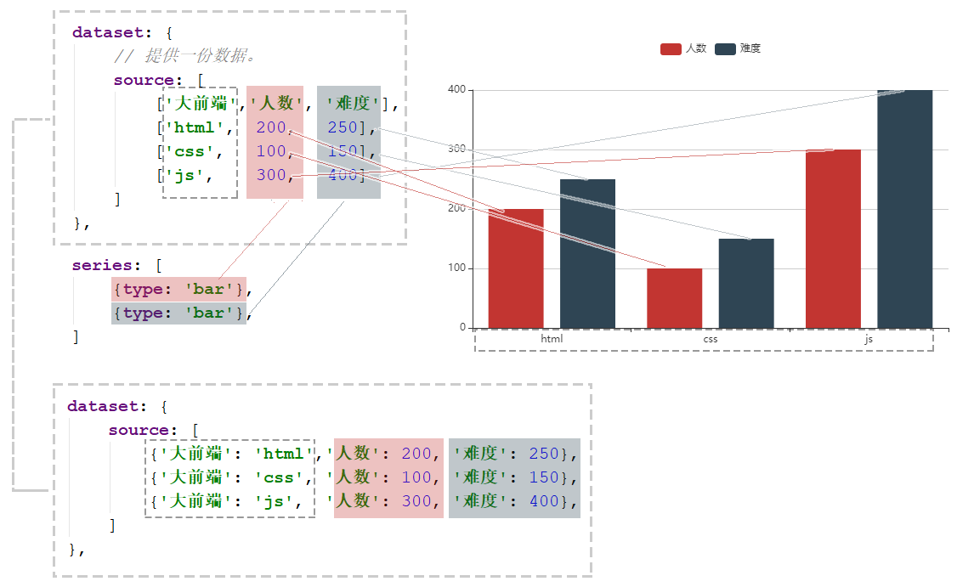
数据源的数据类型可以是 数组 或 对象数组
数组
对象数组

Slide 9
数据集的行列映射
seriesLayoutBy：行列映射方式，会影响系列的划分方式
column：基于列映射，默认
row：基于行映射

Slide 10
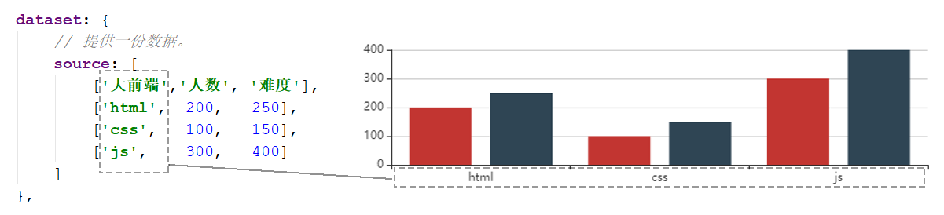
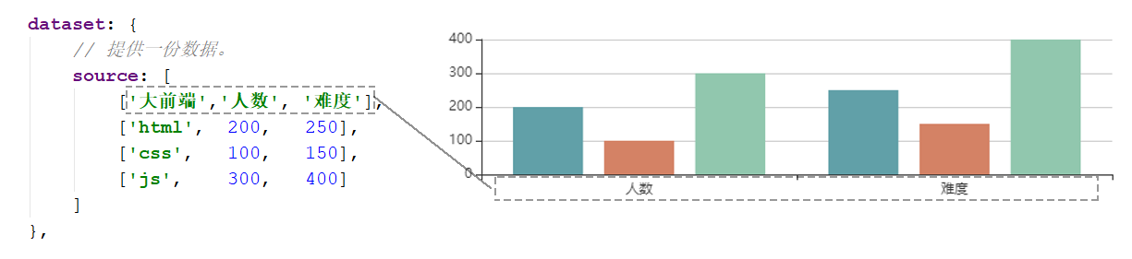
数据集的行列映射
seriesLayoutBy：column
seriesLayoutBy：row

Slide 11
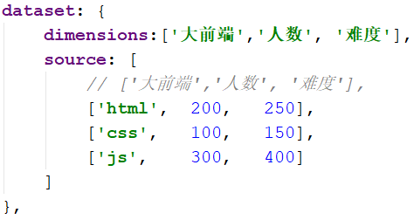
数据集的维度映射
作用：定义数据的维度信息。
ECharts 默认会从 dataset.source 的第一行/列中获取维度信息。
但是，如果在dataset.source 里指定了 dimensions，那么 ECharts 不再会自动从 dataset.source 中获取维度信息。

Slide 12
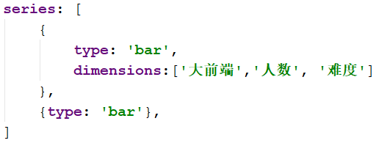
dimensions 基于作用范围，可以分为两种：
全局维度：dimensions写在dataset 中，作用于所有系列
局部维度：dimensions写在series 系列中，作用于其所在的系列

Slide 13
dimensions 中元素的书写方式
null：不为此处维度作定义
{type: ‘ordinal‘}：只定义维度类型，type 有以下几种类型
number：默认，表示普通数字
ordinal：离散型，一般文本使用这种类型，echarts 会自动判断此类型。
float：Float64Array 浮点型
int：Int32Array 整形
{name: ‘good’, type: ‘number‘}：维度名称、维度类型都有
‘bad‘ ：只指定维度名称，等同于 {name: 'bad’}
如：
dimensions: [ null, {type: 'ordinal'}, {name: 'good', type: 'number'}, 'bad' ]

Slide 14
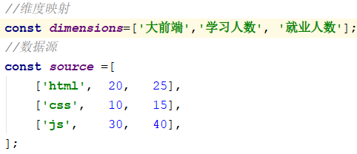
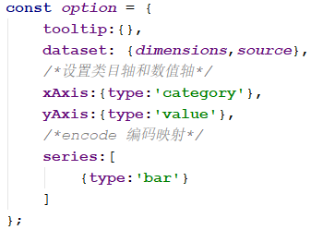
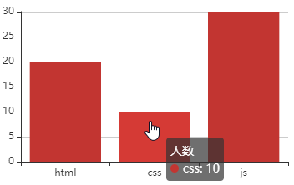
数据集的encode 编码映射
encode 可以定义数据的哪个维度被编码成什么。
默认series 里第一个系列对应的就是数据源里的第二列数据。后面的以此类推。
可是，如果我们想让series 里第一个系列映射数据源里的第二列，而且还不想改变数据源(数据源是公共资源)，应该怎么办呢？
这就要用到编码映射。

Slide 15
encode 编码映射的使用方法
encode 常见属性：
tooltip：['product', 'score‘]，提示信息
seriesName：[1, 3]，系列名
x：x 轴的数据映射
y：y 轴的数据映射
更多属性请看文档

Slide 16
区域缩放 dataZoom
作用：概览整体，观察细节
dataZoom 组件的类型：
内置型数据区域缩放组件（dataZoomInside）：内置于坐标系中，使用户可以在坐标系上通过鼠标拖拽、鼠标滚轮、手指滑动（触屏上）来缩放或漫游坐标系。
滑动条型数据区域缩放组件（dataZoomSlider）：有单独的滑动条，用户在滑动条上进行缩放或漫游。
框选型数据区域缩放组件（dataZoomSelect）：提供一个选框进行数据区域缩放。即 toolbox.feature.dataZoom，配置项在 toolbox 中。

Slide 17
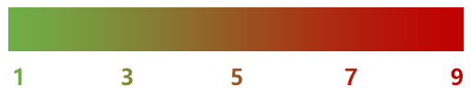
visualMap 视觉映射的原理
visualMap 视觉映射可以让项目的数据和项目的颜色、大小等属性相关联。
举个例子：
source = [
[1, 1, 5],
[2, 2, 9]
]
数据源source 的第一列和第二列分别对应散点在直角坐标系中的x、y 信息，第三列则默认对应visualMap 。
若果我设置一个从绿色到红色的渐变区间，那么1 就对应绿色，9 就对应红色。

Slide 18
visualMap 的常见属性
type 映射方式
continuous 连续型
piecewise 分段型
min、max 映射区间的起始位置和结束位置，对应实际数据
range 显示此范围内的项目，百分百类型
calculable 是否显示拖拽用的手柄，在连续型的颜色映射器中
inRange 自定义选中范围中的视觉元素
color[] 颜色映射
symbolSize 大小映射
…

Slide 19
视觉映射 visualMap
注：visualMap 以前叫dataRange，如果你看到了比较老的教程或博客，里面有dataRange，要知道那就是视觉映射 visualMap

Slide 20
ECharts 如何监听事件
ECharts 使用on 绑定事件，事件名称对应 DOM 事件名称，均为小写的字符串。如：
myChart.on('click', function (params) {
// 控制台打印数据的名称
console.log(params.name);
});

Slide 21
鼠标事件有哪些
ECharts 支持常规的鼠标事件类型，包括 'click'、'dblclick'、'mousedown'、'mousemove'、'mouseup'、'mouseover'、'mouseout'、'globalout'、'contextmenu' 事件。
所有的鼠标事件包含参数 params，如被点击的图形信息 params.componentType 。

Slide 22
组件交互事件的监听
在 ECharts 中基本上所有的组件交互行为都会触发相应的事件。
常用的事件和事件对应参数在 events 文档中有列出。
如：
// 图例开关的行为会触发 legendselectchanged 事件
myChart.on('legendselectchanged', function (params) {
// 获取点击图例的选中状态
let isSelected = params.selected[params.name];
// 在控制台中打印
console.log((isSelected ? '选中了' : '取消选中了') + '图例' + params.name);
// 打印所有图例的状态
console.log(params.selected);
});

Slide 23
代码触发 ECharts 中组件的行为
ECharts 通过调用 myChart.dispatchAction({ type: ‘’ }) 触发图表行为。
如：
myChart.dispatchAction({
type: 'highlight',
seriesIndex: 0,
dataIndex: app.currentIndex
});

Slide 24
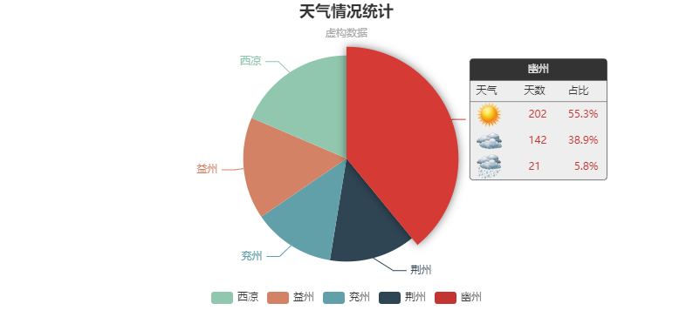
富文本标签
富文本标签，就是内容丰富的文本标签。
在许多地方（如图、轴的标签等）都可以使用富文本标签。例如：

Slide 25
文本块和文本片段
文本块（Text Block）：文本标签块整体。
文本片段（Text fragment）：文本标签块中的部分文本。
文本标签的属性可以参考label：https://www.echartsjs.com/zh/option.html#series-bar.label
富文本的属性：https://www.echartsjs.com/zh/option.html#series-bar.label.rich.%3Cstyle_name%3E

Slide 26
富文本的实现步骤
首先要确定一个承载富文本的载体，比如提示、标签等
要有formatter，这个东东可以理解为html 标签，只不写法是完全不一样的。如：
formatter:
'{a|样式 a}\n'+
'{b|样式 b}\n'+
'默认样式{x|样式 x}'
就相当于：
<span class="a">样式a</span>\n
<span class="b">样式b</span>\n
默认样式 <span class="x">x</span>

Slide 27
富文本的实现步骤
3.设置文本样式
rich: {
a: {
color: 'red',
},
b: {
backgroundColor: {
image: 'xxx/xxx.jpg'
},
height: 40
},
x: {
fontSize: 18,
},
}

Slide 28
原生图形组件的基本概念
原生图形组件就是可以自定义图形的组件。
原生图形组件里绘制的图形，可以绑定鼠标事件、拖拽事件等。
echarts 有两种点位：坐标位，像素位。
坐标位有直角坐标位、地理坐标位等。
原生图形的位置就是基于像素位定位的。
echarts 实例对象提供了坐标位和像素位的转换方法：
convertToPixel(坐标系，[x,y]) 坐标位转像素位
convertFromPixel(坐标系，[x,y]) 像素位转坐标位

Slide 29
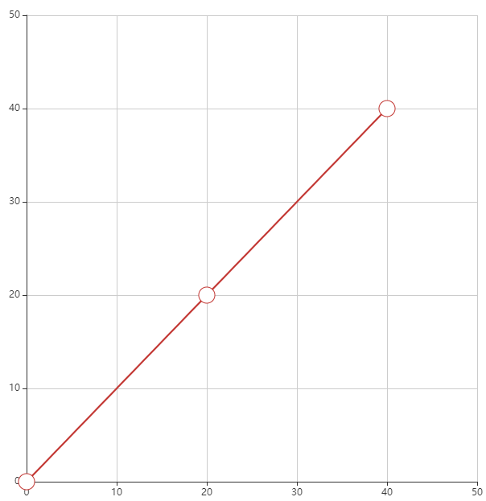
案例 – 折线图标记点的拖拽
正常绘制折线图
在折线图的所有标记点位置绘制原生图形
为原生图形绑定鼠标事件：
拖拽时，将原生图形的位置赋予标记点
鼠标移动时，显示提示
鼠标抬起时，隐藏提示

Slide 30
响应式布局
在html 中使用css 中的flex 可以轻松实现响应式布局。
在echarts 里，如何适配不同尺寸的屏幕呢？
简单点的可以通过为尺寸、位置等属性设置百分比来实现。
复杂些的就需要自定义响应规则。
接下来咱们就是重点说一下echarts 中自定义响应规则的方法。

Slide 31
自定义响应规则的方法
建立基础配置项 baseOption
建立规则配置列表 media
建立query
建立此规则下的配置信息option
echarts 实例基于baseOption 和media 绘制图表

Slide 32
总结
在我们实际项目开发中，肯定会遇到各种各样的需求。我们这章所说的都是出现频率较高的知识点。若想熟练灵活的掌控echarts，大家要可以基于echarts 的核心功能，多去阅读官方文档和案例。

